Slide 1

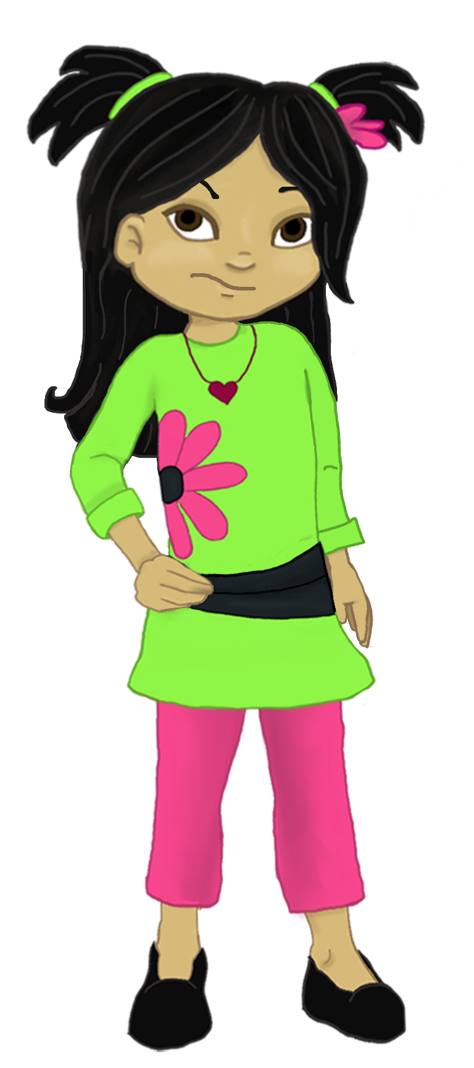
Bienvenidos a:
Soluciones cariñosas

Slide 2
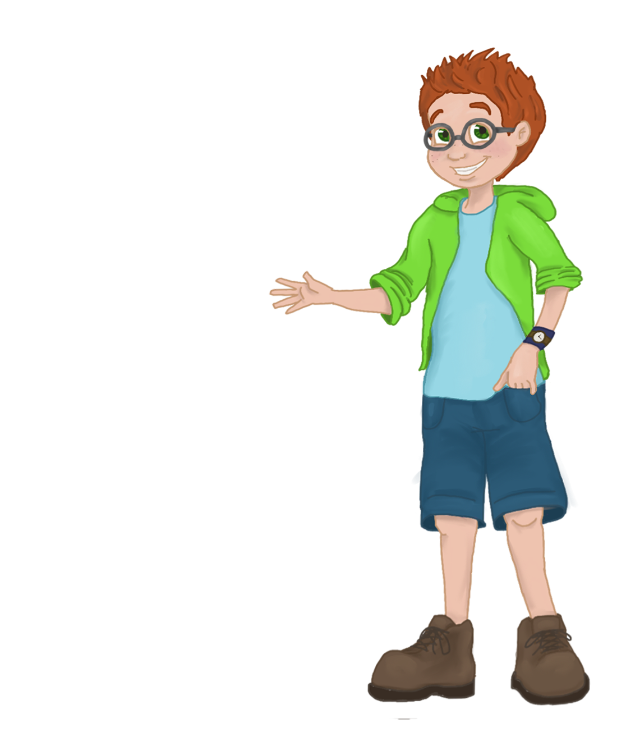
Redireccionar las decisiones negativas
4
UNIDAD
La creatividad no sustituye saber lo que uno está haciendo

Slide 3
Objetivos:
4
UNIDAD
Enumerar los 5 pasos que se deben considerar antes de enfrentar una conducta problemática.
Desarrollar mensajes “yo amo” de redireccionamiento.
Analizar por qué las palabras solas no motivarán el cambio en muchos niños.
Describir los mensajes negativos que transmitimos a nuestros hijos cuando no somos consistentes.

Slide 4
Antes de comenzar
4
UNIDAD
Facilitador
Secretario
Cronometrador
Animadores/optimistas
¡No olviden cambiar de funciones!

Slide 5
Compartir nuestro progreso
4
UNIDAD
¿Compartió con su familia los principios que sirven de guía para usted en la vida?
¿Cuál fue su respuesta?

Slide 6
Actividad 4.1: Concentrémonos
4
UNIDAD
Nunca es suficiente para ti. No soy como tú quieres.
Mamá no me quiere.

Slide 7
Crianza desde el sofá
4
UNIDAD
“Si en la crianza de un hijo,
se encuentra diciendo: ‘Esto es fácil’,
es probable que lo esté haciendo mal”.

Slide 8
Redireccionar las decisiones negativas
4
UNIDAD
Ocúpese de la conducta,
pero evite atacar a su hijo.

Slide 9
5 pasos
4
UNIDAD
Momento apropiado.
Lugar privado, neutral.
Reducir la cantidad de interrupciones.
Desarrollar un plan.
Prepararse para lo peor.

Slide 10
Actividad 4.2: Planificación
4
UNIDAD
¿Momento apropiado?
¿Lugar?
¿Interrupciones?
¿Cuál es mi plan?
¿Qué es lo peor?

Slide 11
¿Cómo empezar?
4
UNIDAD
Yo amo. . .
Veo. . .
Siento. . .
(Shhhh) Solo escuche
Quiero. . .
Haré. . .

Slide 12
Actividad 4.3:
4
UNIDAD
Yo amo. . .
Veo. . .
Siento. . .
(Shhhh) Solo escuche
Quiero. . .
Haré. . .

Slide 13
¿Qué debe esperar?
4
UNIDAD
Algunas posibilidades:
Ira
Negación
Culpa

Slide 14
Los padres deben
4
UNIDAD
Mantener la calma y escuchar.
Regresar al motivo original de la conversación.
Aclarar sus expectativas y reglas.
Identificar las consecuencias o brindar más estructura.
Finalizar siempre con tono positivo.

Slide 15
Los padres no deben:
4
UNIDAD
Insistir en que sus hijos los miren a la cara.
Disculparse por la conversación.
Juzgar al niño.
Sermonear ni dar discursos.
Intentar asustar a su hijo.
Comparar a su hijo con otros.
Usar sarcasmo, ridiculizarlo o presionarlo.

Slide 16
Actividad 4.4: ¡Obvio!
4
UNIDAD

Slide 17
Discusiones persistentes
4
UNIDAD
¡No se dé por vencido!

Slide 18
Cuando los niños se niegan
4
UNIDAD
Pase a un tiempo para calmarse autolimitado.

Slide 19
Actividad 4.5: Ella se niega
4
UNIDAD
¿Cuál es el plan?
¿La tarea es fácil o muy complicada?

Slide 20
Consistencia
4
UNIDAD
Siempre aplique sus reglas del hogar.
La consistencia es más importante que la duración o la fuerza de la consecuencia (tiempo para calmarse).

Slide 21
Actividad 4.6: ¡Es difícil!
4
UNIDAD
A un padre no le gusta ver a su hijo infeliz.
El niño grita cuando le indican que debe tomarse un tiempo para calmarse.

Slide 22
Actividad 4.7: Inconsistencia
4
UNIDAD
¿Cuándo fuimos inconsistentes?
¿Cuál fue la razón?
¿Qué mensajes enviamos?

Slide 23
El mensaje incorrecto
4
UNIDAD
La autoestima de los niños puede estar directamente relacionada con los mensajes que reciben de sus padres.

Slide 24
Actividad 4.8:
Mensajes positivos
4
UNIDAD
Amor y afecto:
Comentarios positivos:
Escucha activa:
Mejores calificaciones:
Actividades familiares:
Supervisión activa:
Mensajes “yo amo”:
Consecuencias positivas:

Slide 25
Actividad 4.9: Puntos clave
4
UNIDAD
1. En general, los niños actúan siguiendo sus ________ .
2. Los padres deben ______________ antes de tratar con la conducta problemática de sus hijos.
3. Los padres deben estar tranquilos cuando se __________ con sus hijos acerca de conductas problemáticas.
4. Los niños pueden necesitar un tiempo para calmarse ________________, antes de que puedan completar una tarea que ven como trabajo.
5. Los padres deberían usar ____________ ___ amo para alentar las conductas positivas de sus hijos y para redireccionar las decisiones negativas.
  ^{enfrentan emociones yo} ^{prepararse}
  ^{autolimitado mensajes}

Slide 26
Lo más poderoso
4
UNIDAD

Slide 27
Crear estructuras para el éxito
5
UNIDAD
Estructurar nuestro entorno en el hogar.
Medios de comunicación y tecnología actuales.
Supervisión activa.

Slide 28
Sabias palabras
4
UNIDAD
“Las palabras que penetran
tus oídos son las que llegan con susurros, no con gritos”.
(Desconocido)

